Slide 1
PostgreSQL中国分支版本（ivorySQL）项目启动发布会
丁治明
中科院时空数据科学研究中心（STDMS）主任
中科院软件所研究员
中国开源软件推进联盟PostgreSQL分会会长

Slide 2
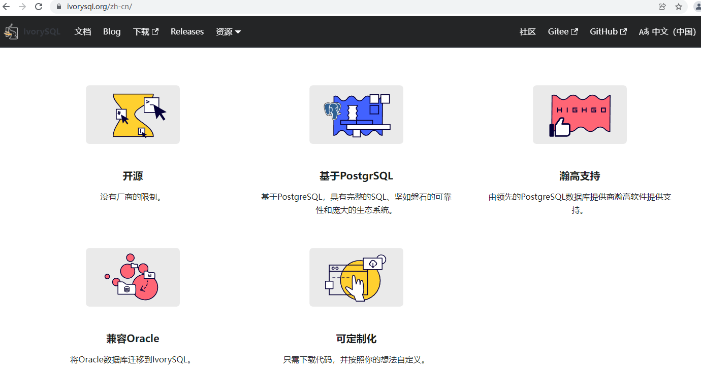
ivorySQL简介

Slide 3

THANK YOU
https://www.postgresqlchina.com/train/auth_home

